Slide 1

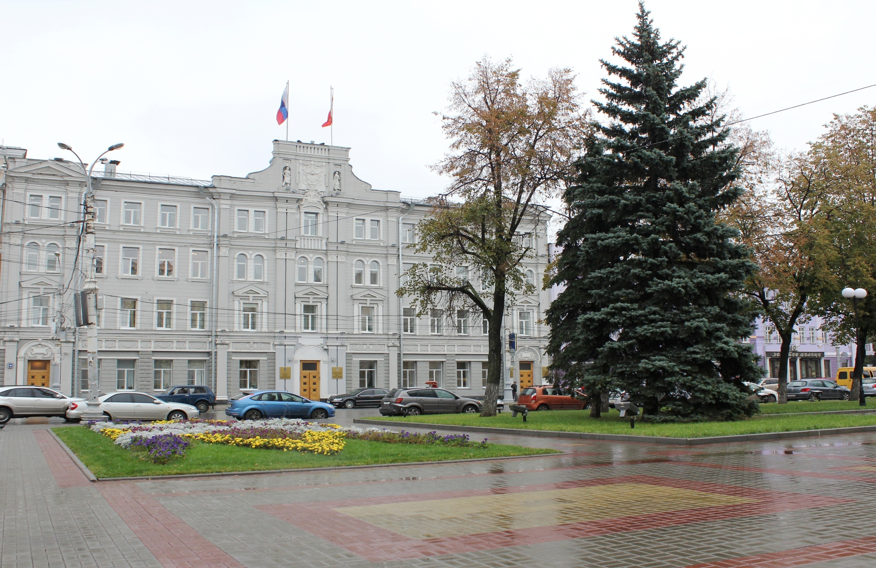
Администрация городского
округа город Воронеж
Управление по работе с административными органами и структурами гражданского общества
О РАЗВИТИИ ВНЕШНИХ СВЯЗЕЙ АДМИНИСТРАЦИИ ГОРОДСКОГО ОКРУГА ГОРОД ВОРОНЕЖ
Руководитель управления по работе с административными органами и структурами гражданского общества Е.Г. Гудкова

Slide 2

Внешние связи администрации городского округа город Воронеж
Администрация городского
округа город Воронеж
Управление по работе с административными органами и структурами гражданского общества
Администрация городского
округа город Воронеж
ВНЕШНИЕ СВЯЗИ
Города-побратимы и партнеры
Иностранные бизнес-структуры и другие субъекты
Международные и российские организации
Основные формы взаимодействия
Прием и направление делегаций.
Проведение переговоров, переписка.
Участие в выставках, форумах и конференциях.
Реализация совместных программ и проектов.
2

Slide 3

Города-побратимы города Воронежа
Администрация городского
округа город Воронеж
Управление по работе с административными органами и структурами гражданского общества
Администрация городского
округа город Воронеж
1967 1989 1991
1993 1995 1996
3

Slide 4
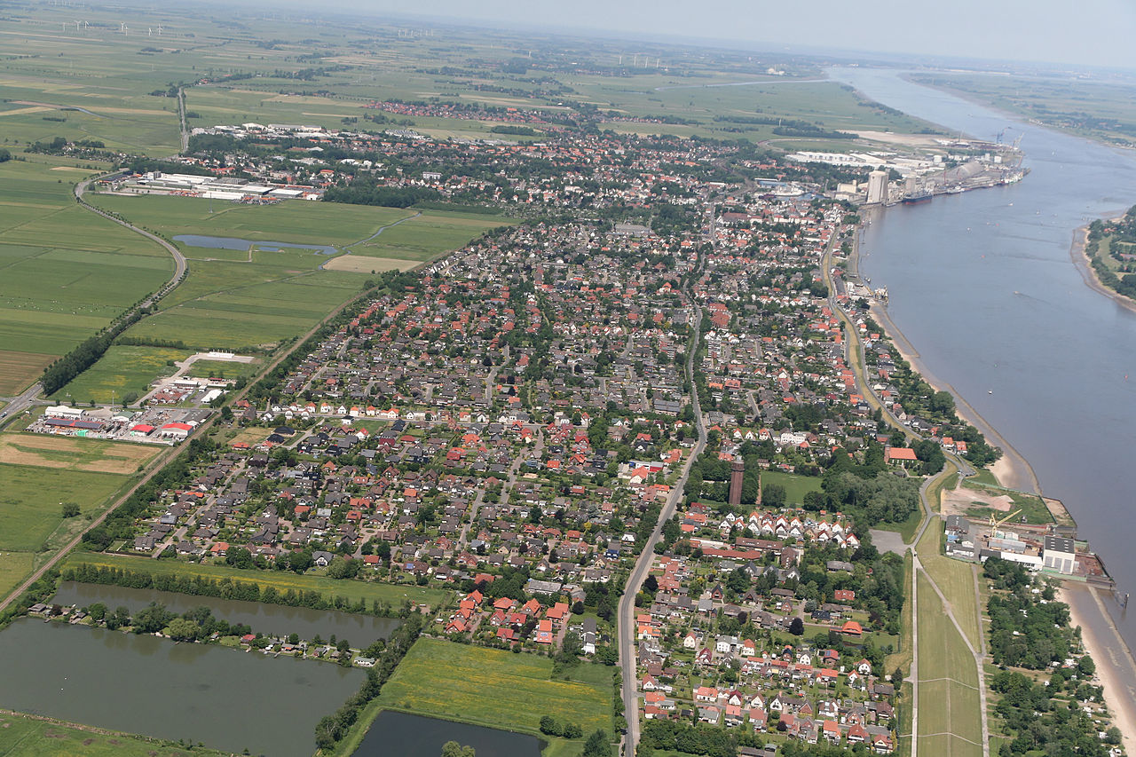

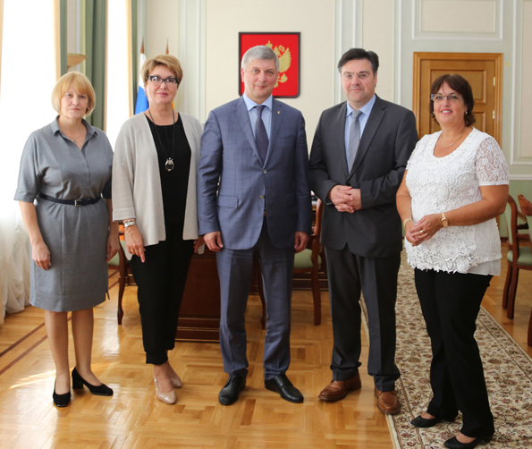
Города-побратимы
Администрация городского
округа город Воронеж
Управление по работе с административными органами и структурами гражданского общества
Администрация городского
округа город Воронеж
Земельный округ Везермарш, ФРГ
Молодежный обмен
Совместное участие в XIV Конференции городов-партнеров РФ и ФРГ
Визиты официальных делегаций на День города Воронежа
Деловые миссии
Участие в мероприятиях Года перекрестного обмена
4

Slide 5
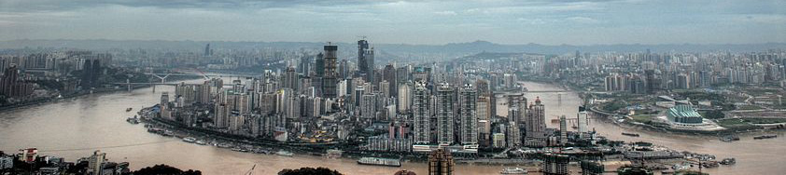

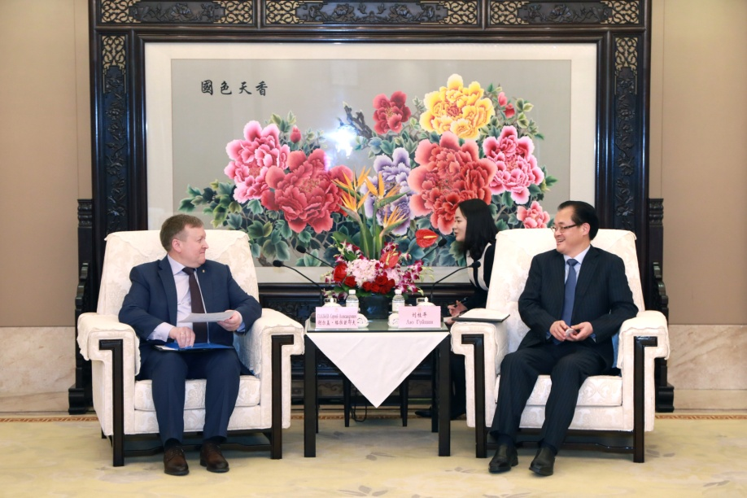
Города-побратимы
Администрация городского
округа город Воронеж
Управление по работе с административными органами и структурами гражданского общества
Администрация городского
округа город Воронеж
Чунцин, Китайская Народная Республика
Визит делегации Комитета по культуре и группы журналистов. Работа над фильмом о Воронеже.
Расширенная делегация городского округа.
Продолжение работы над проектом парка российско-китайской дружбы.
Сотрудничество в области туризма, грузовых и пассажирских перевозок (аэропорт Воронеж)
5

Slide 6
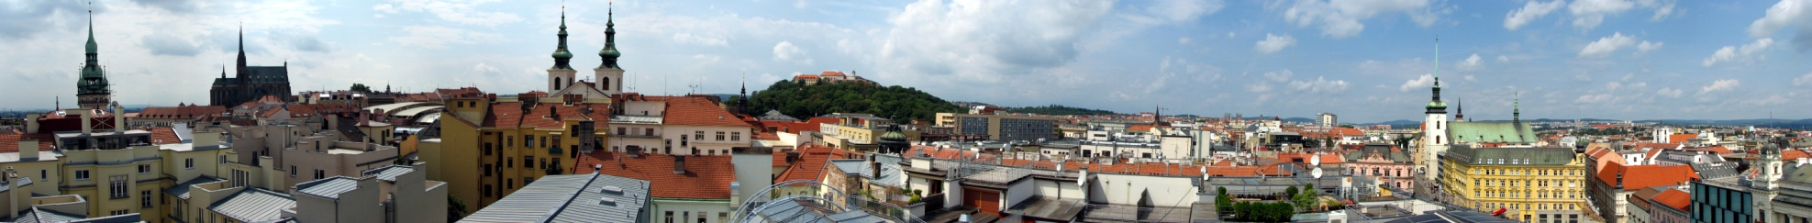

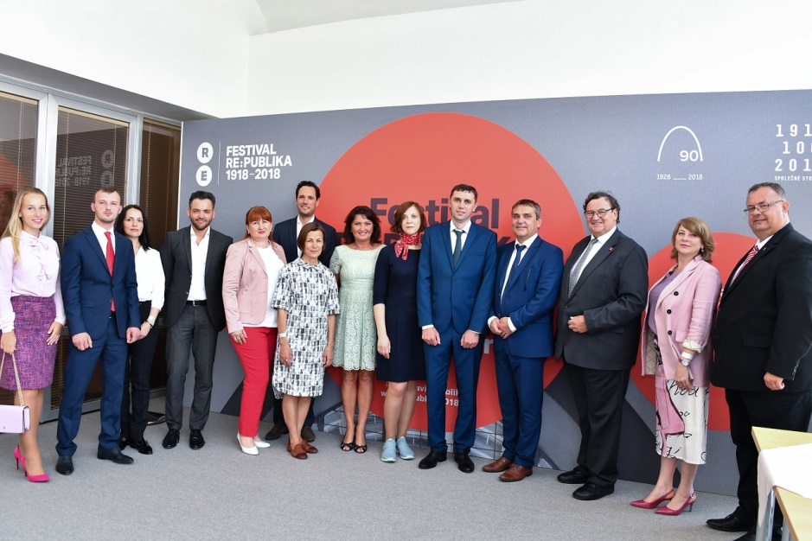
Города-побратимы
Администрация городского
округа город Воронеж
Управление по работе с административными органами и структурами гражданского общества
Администрация городского
округа город Воронеж
Брно, Чешская Республика
Участие делегации Воронежа в Фестивале RE:PUBLIKA 1918-2018, посвященном 100-летию основания независимой Чешской Республики
Выставочная деятельность. Участие в выставке «РегионТур»
6

Slide 7
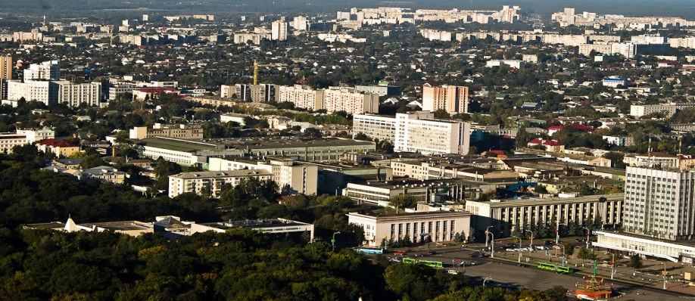
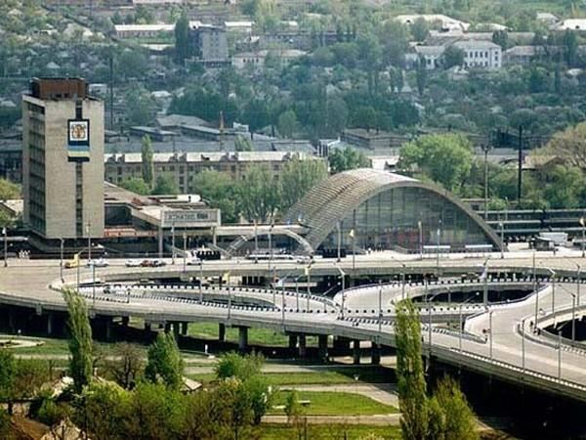





Города-партнеры
Гомель, Республика Беларусь Луганск
7

Slide 8
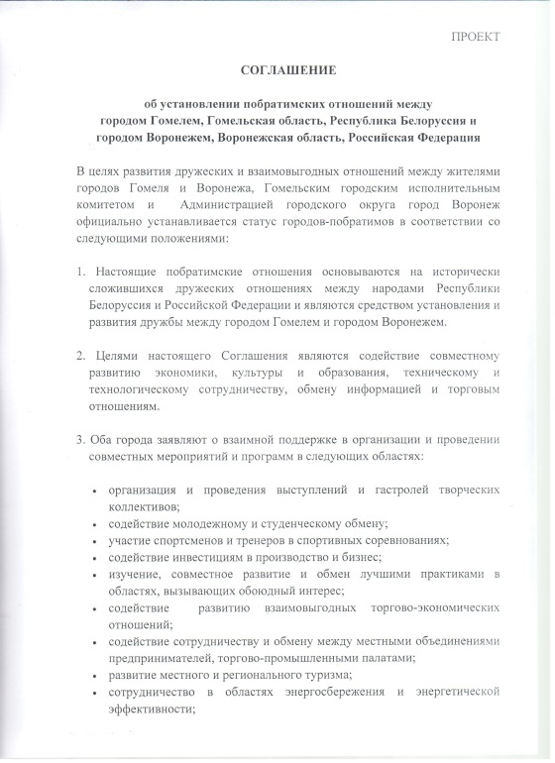
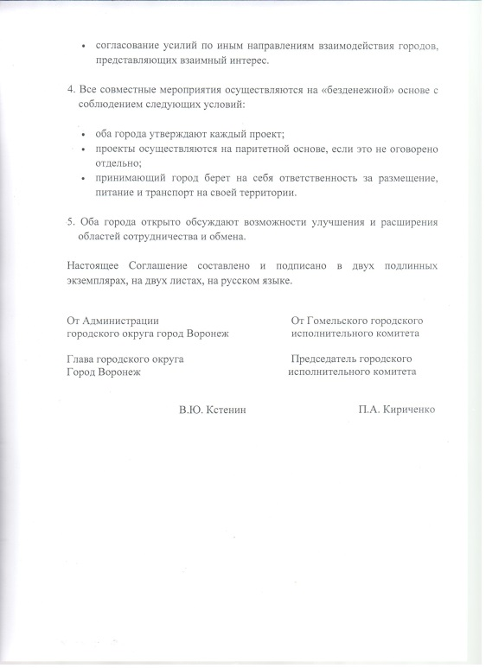
Расширение географии городов-побратимов и партнеров
г. Гомель, Белоруссия
Проект Соглашения об установлении побратимских отношений между
г. Гомелем (Республика Белоруссия) и г. Воронежем (Российская Федерация)
8

Slide 9


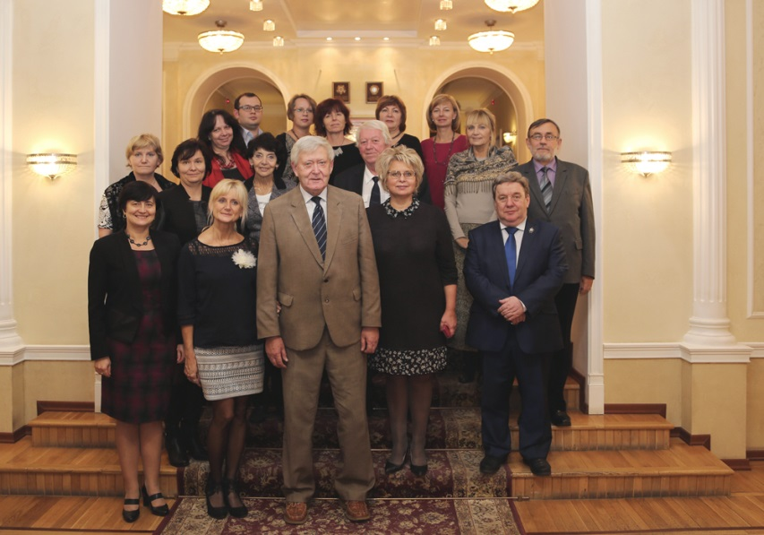
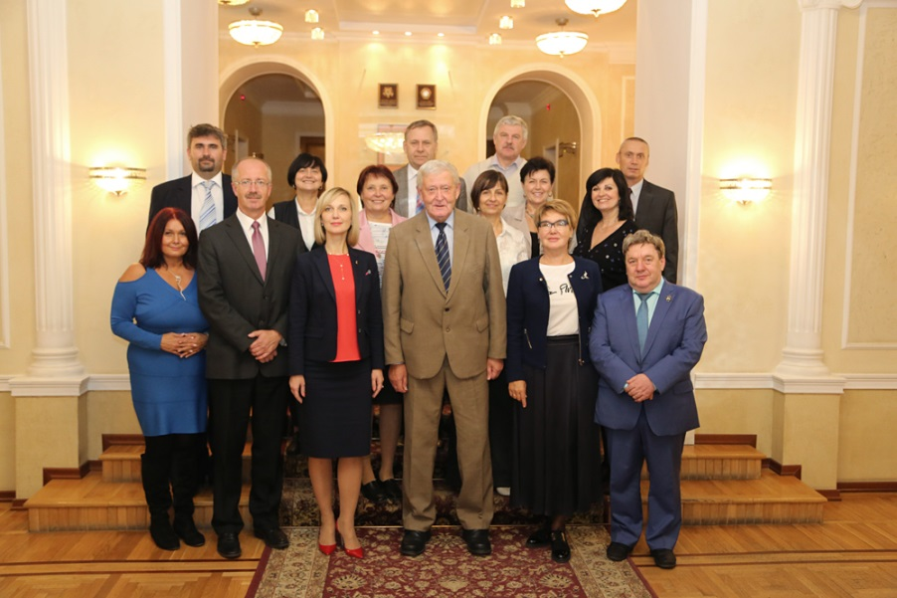
Расширение географии городов-побратимов и партнеров
Среднечешский край, Чехия
Население 1,3 млн. Мощный экономический и производственный потенциал. Географическая близость.
Обмен делегациями работников образования и учащихся. С 2012 года (50 преп. русского языка с чешской стороны, 40 преп. из Воронежа. Летние школы и лагеря, более 100 школьников из Воронежа.
9

Slide 10
Реализация совместных российско-японских проектов
1. Пилотный проект по восстановлению сетей канализации в
городе Воронеже по технологии Sekisui Chemical Co. Ltd.
2. Устранение транспортных заторов путем внедрения
интеллектуальной системы управления движением
Kyosan Electric Mfg. Co. Ltd.
3. Строительство модельного «умного здорового дома» японской
компании «Nice Corporation»
4. Реновация территорий города Воронежа на основе транзитно-
ориентированного проектирования
10

Slide 11
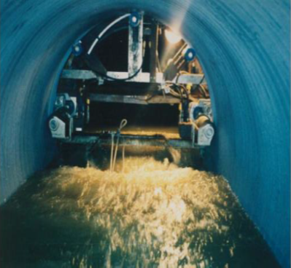
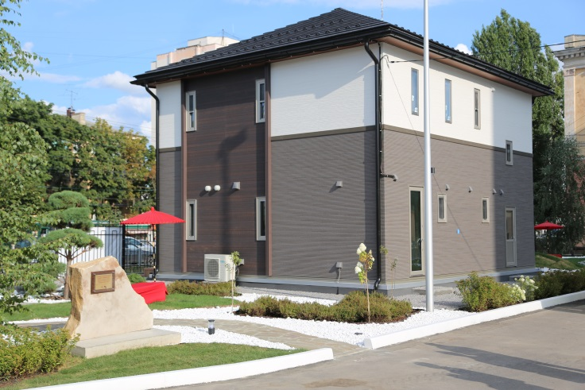
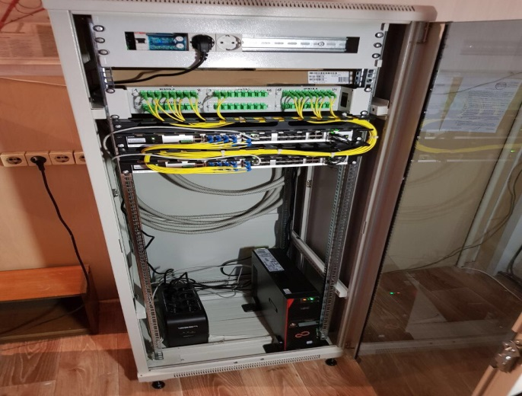
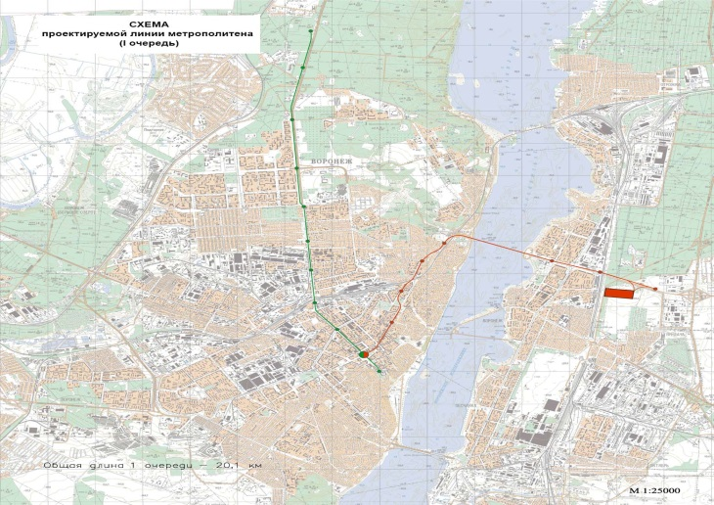
Реализация совместных российско-японских проектов
Восстановление сетей канализации
Sekusui Chemical Co. Ltd.
Модельный «умный здоровый» дом
японской компании «Nice Corporation»
Внедрение интеллектуальной системы управления движением Kyosan Electric Mfg. Co. Ltd.
Реновация территорий города Воронежа
на основе транзитно-ориентированного
проектирования
11

Slide 12
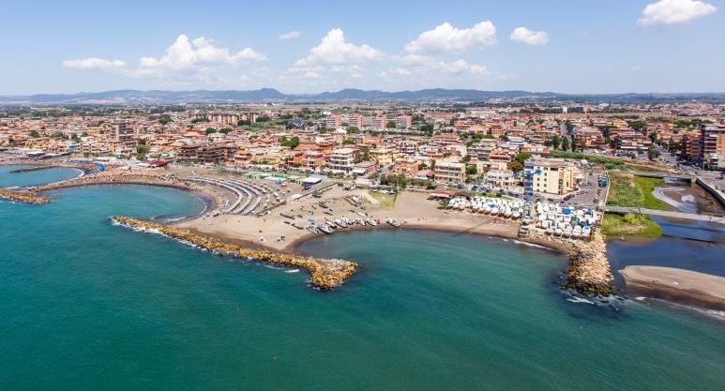


Расширение географии городов-побратимов и партнеров
г. Ладисполи, регион Лацио, Италия
Город в 40 км. от Рима
Располагается на Средиземном море
Площадь 25 кв.км
Население 40 тыс.чел.
Развито сельское хозяйство
12

Slide 13
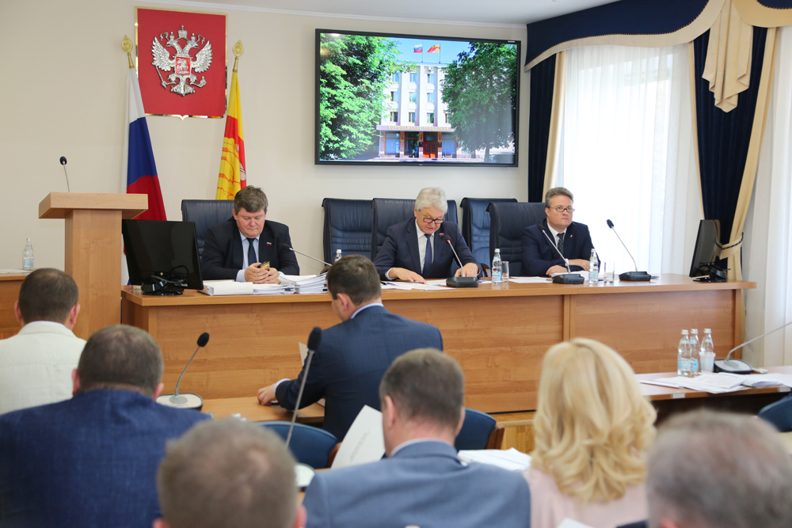
Реализация международно-правовых отношений
27 июня 2018 года
утверждено
Воронежской городской Думой
«Положение о побратимских отношениях городского округа город Воронеж с другими городами»
13

Slide 14
Поручения в проект протокола
Поручение | Ответственные исполнители | Срок исполнения
Подготовить проект нормативно-правового акта о реестре соглашений о побратимских отношениях и городах - партнерах | Гудкова Е.Г. | 01.11.2018
Направить для согласования в ДЭР Правительства Воронежской области проекты соглашений о побратимских отношениях с городом Гомель (Белоруссия) и Среднечешским краем (Чехия) | Гудкова Е.Г. | 20.07.2018
14

Slide 15


Заключение
Города – наиболее активные субъекты инфраструктуры Российской Федерации, которые обладают обширной сетью политических, культурных, социальных и экономических связей . Внешние связи городов – важнейший инструмент в деле реализации государственной внешней политики. Из доклада МИД России на XXV заседании Совета глав субъектов Российской Федерации при МИД России 28.04.2015
15

Slide 16
Администрация городского
округа город Воронеж
Управление по работе с административными органами и структурами гражданского общества
Спасибо за внимание!
Руководитель управления по работе с административными органами и структурами
гражданского общества Е.Г. Гудкова
16

